Slide 1
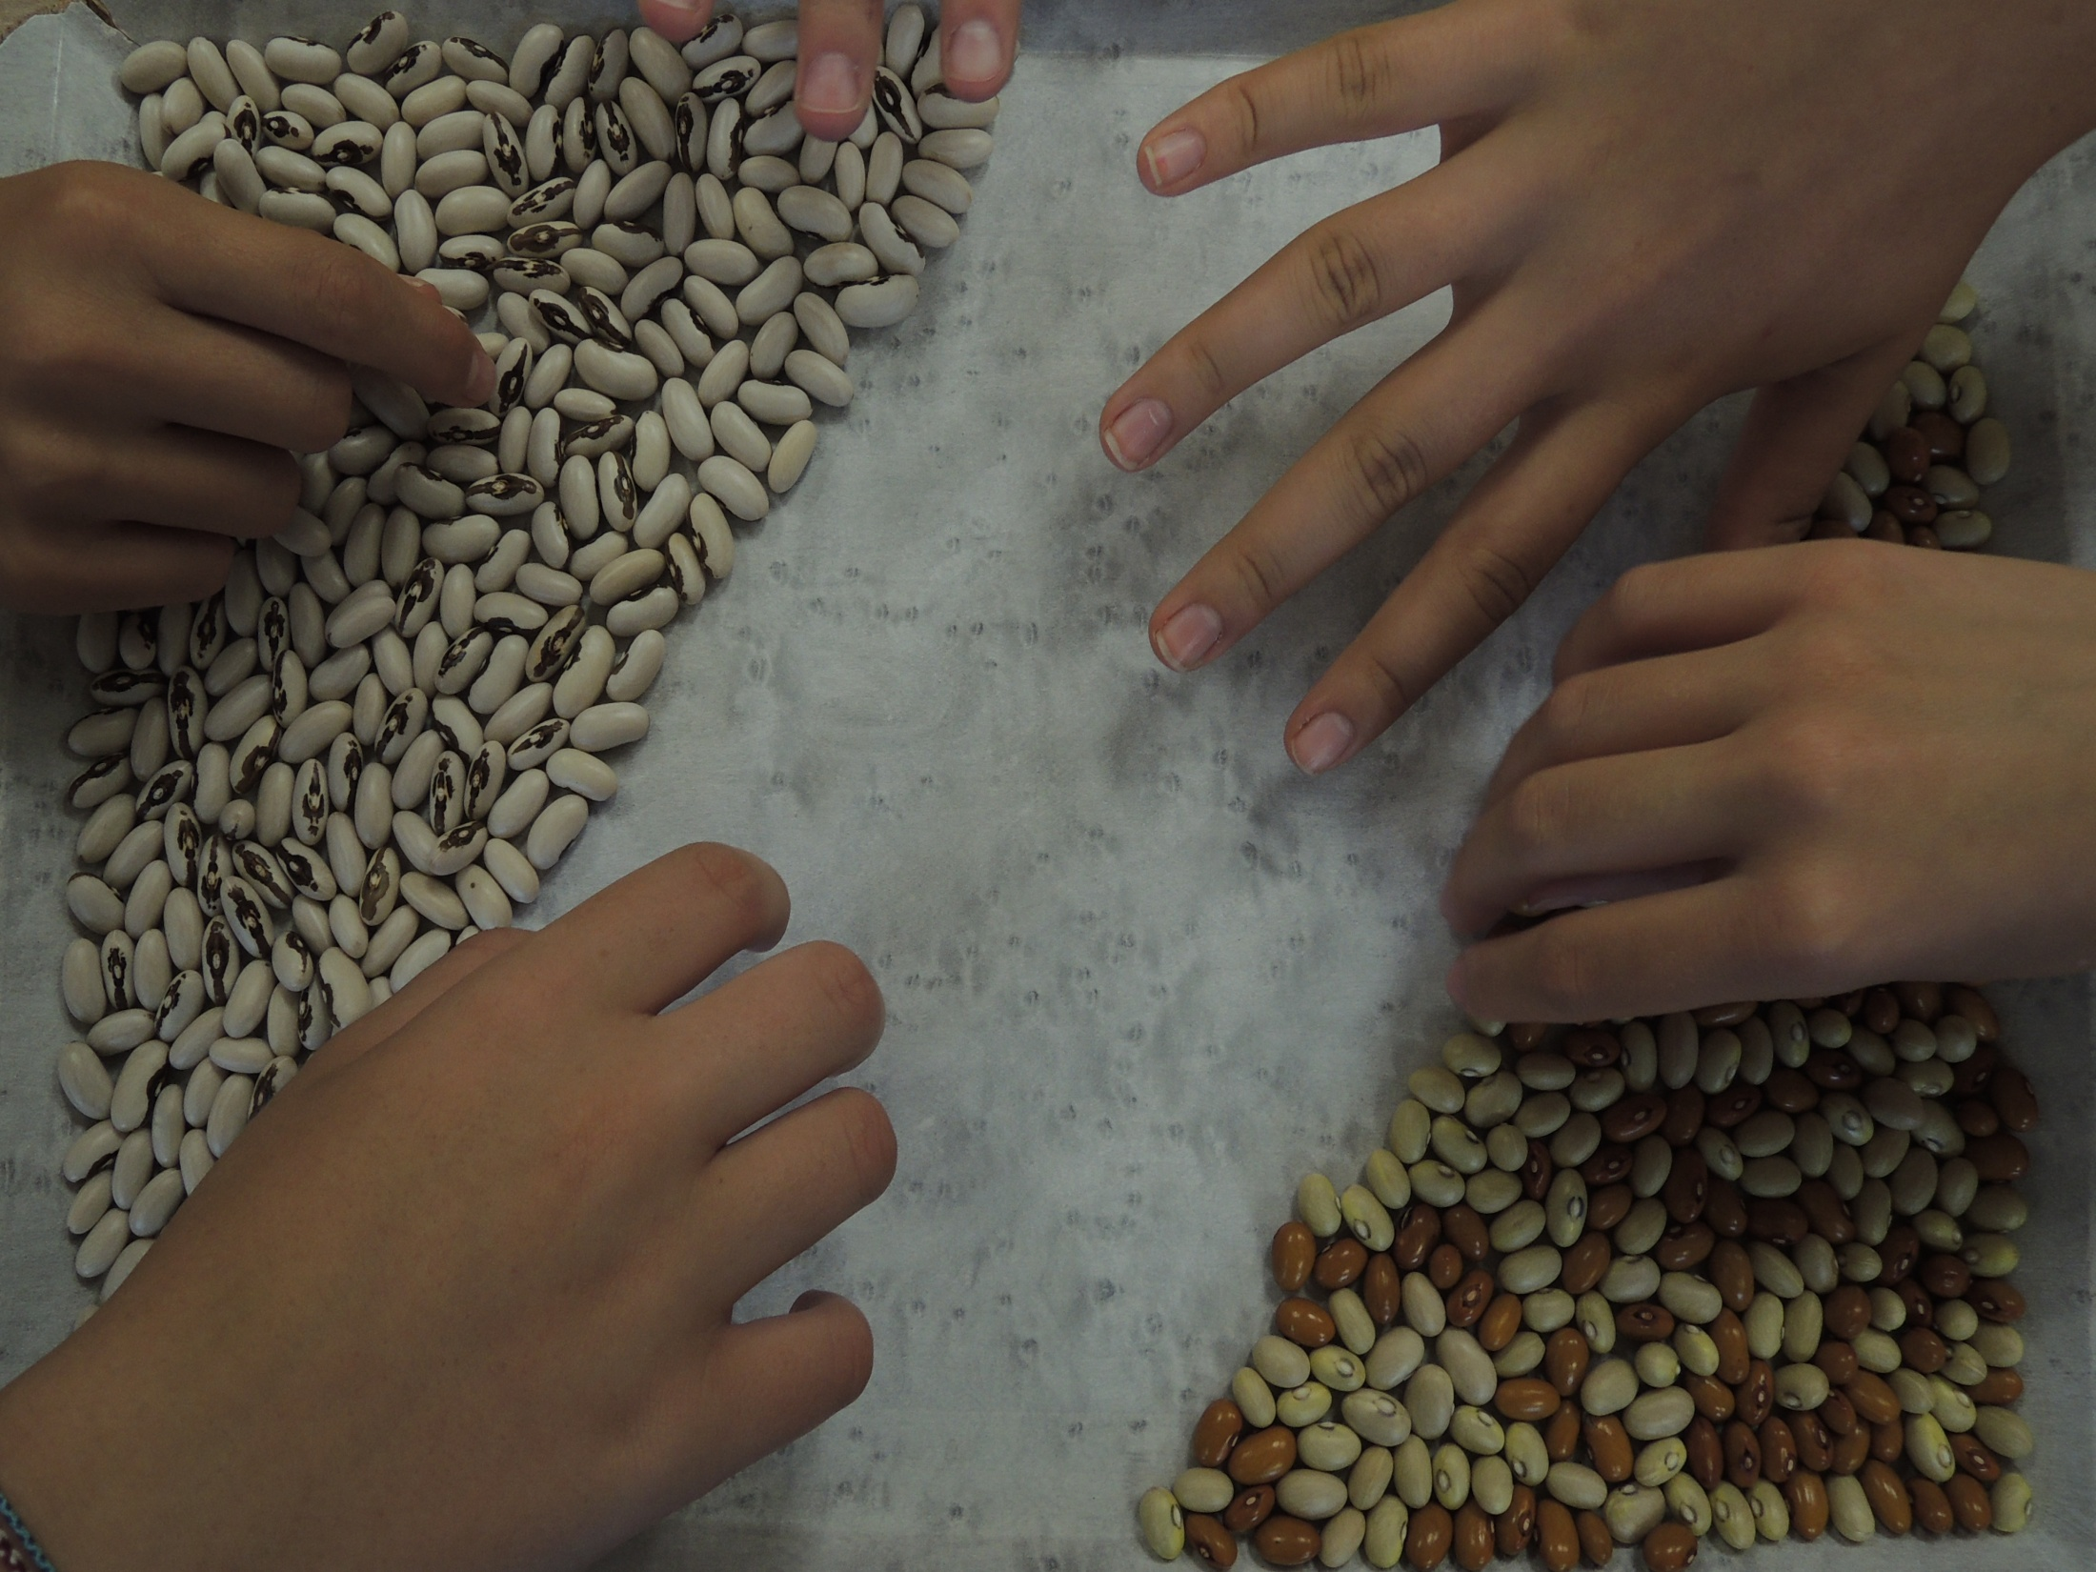

www.seminkovny.wordpress.com

Slide 2
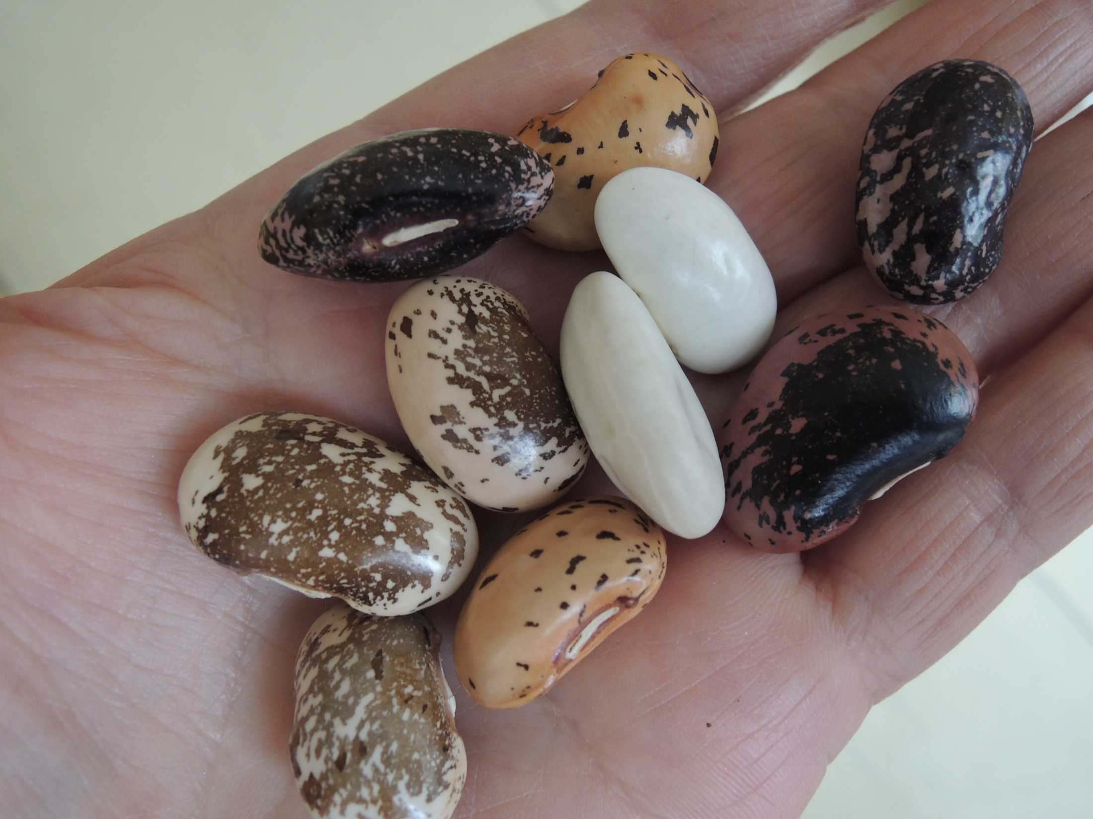
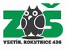
seminkovnavsetin@centrum.cz

Slide 3
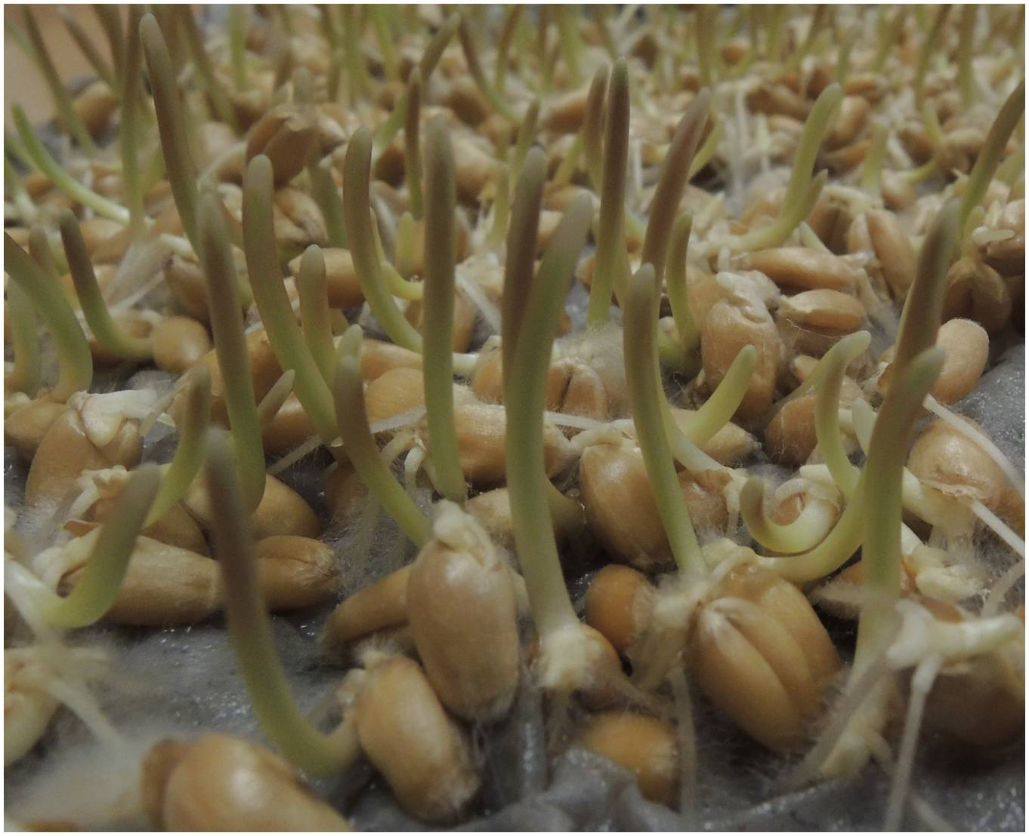

Obecně prospěšná společnost Gengel
Uchování, ekologické pěstování, popularizace a využití starých a krajových odrůd kulturních rostlin a ochrana rozmanitosti života.

